Slide 1
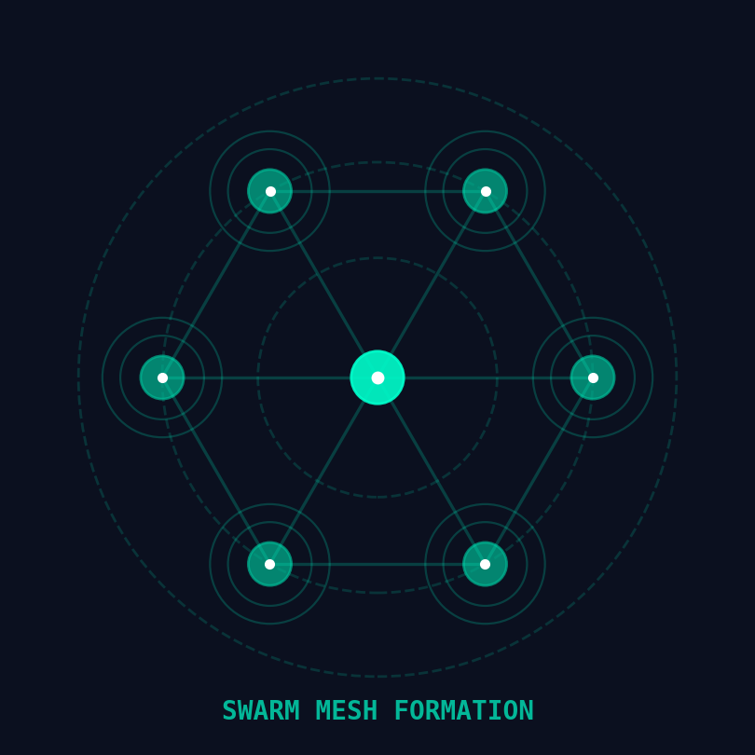
CAPSTONE PROJECT
하늘의 새로운 질서를 구축하다
군집 UAV 기반 다이내믹 공역 통제 시스템
Swarm-Net Airspace Manager
StarCraft II 군단 제어 AI 기반 Sim-to-Real 관제(ATC) 솔루션
SWARM-NET
01 / 08
Notes:
안녕하십니까, 국립목포대학교 드론기계학과 장선우입니다. 오늘 제가 제안할 솔루션은 단순히 하늘을 나는 기체를 넘어, 하늘의 새로운 질서를 통제하는 시스템입니다. 군사 통신 및 드론 운용 현장에서 느꼈던 한계를 소프트웨어로 극복하고자 기획한 'Swarm-Net: 군집 드론 기반 다이내믹 공역 통제 시스템' 발표를 시작하겠습니다.

Slide 2
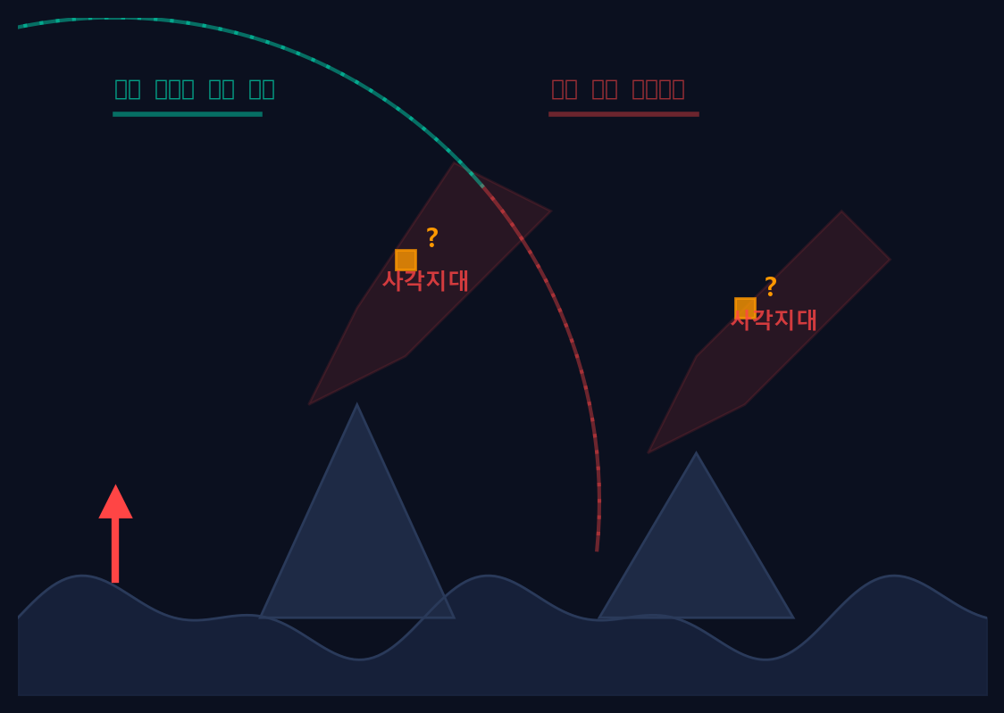
BACKGROUND & PROBLEM
고정형 지상 레이더의 구조적 한계와 급증하는 저고도 비행체
탐지 사각지대
신속 전개 불가
소형 UAV 탐지 한계
산악·도심 고층 건물군의 전파 음영으로 고정 레이더가 커버하지 못하는 저고도 영역 분포
고정 인프라 설치에 수 개월 소요 긴급 상황 시 특정 지역으로 관제망을 즉각 전개하기 어려움
저고도 소형 UAV는 낮은 RCS로 기존 항공 레이더의 탐지 임계값 미달
90만+
+30%
67%
국내 등록 무인비행장치 (2025)
산업용 드론 비행 연간 증가율
도심 저고도 관제 사각지대 비율
※ 국토교통부 「무인비행장치 등록 현황」 2025 | ※ KARI 「산업용 무인기 시장 동향」 2024 | ※ KOTI 「저고도 공역 관제 사각지대 실태 조사」 2024
SWARM-NET
02 / 08
Notes:
국내 등록 드론 수가 기하급수적으로 늘어나면서 도심 상공은 통제하기 어려운 영역이 되었습니다. 군 생활 당시 야전에서 경험한 바에 따르면, 기존의 지상 기반 고정 레이더는 산악 지형이나 복잡한 환경에서 치명적인 사각지대를 발생시킵니다. 긴급 상황이 발생했을 때 신속하게 방어망을 전개할 수 있는 유연한 관제 인프라가 절실히 필요한 시점입니다.

Slide 3
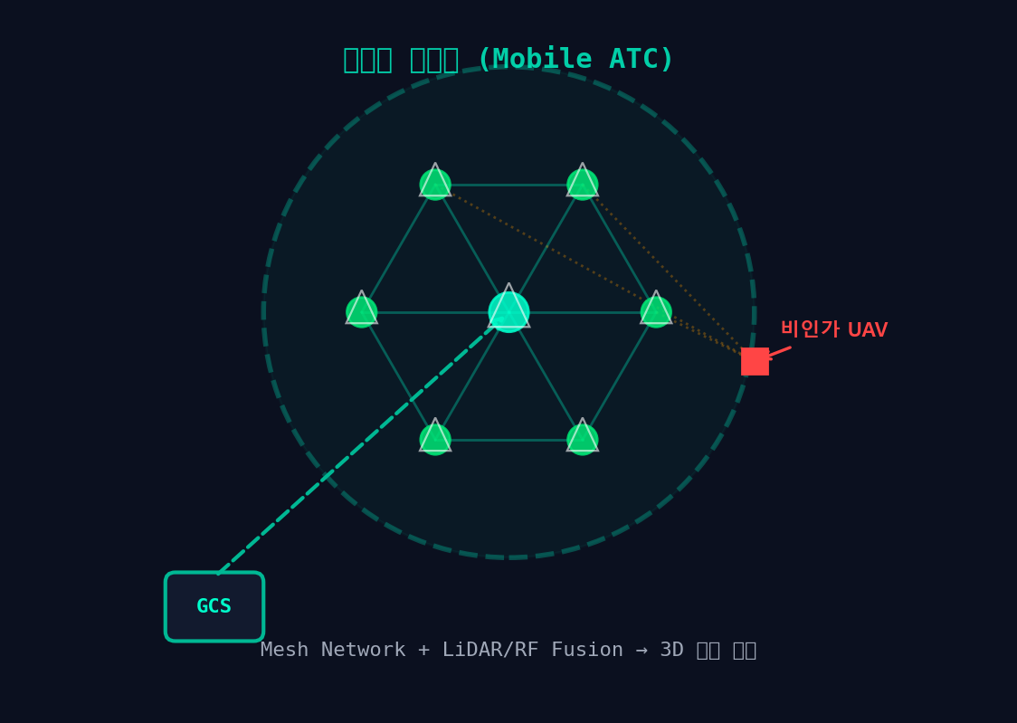
OUR SOLUTION
드론이 직접 하늘의 관제탑이 되다
다수의 통제용 군집 UAV를 공중에 직접 배치하여 실시간 메시 통신망을 형성하는 '이동식 관제탑(Mobile ATC)' 아키텍처
Swarm Fleet
Mesh Radar
Timer Control
6~12대 UAV가 정다각형 대형을 자율 형성, 3D 다층 레이더 돔 전개
LiDAR + RF 기반 Mesh Network, 삼각측량(Trilateration)으로 진입 객체 3D 좌표 산출
비인가 UAV에 체공 시간 자동 할당 만료 시 RTH 명령 및 에스코트 프로토콜 가동
SWARM-NET
03 / 08
Notes:
그래서 저희는 '관제탑을 하늘로 띄우자'는 역발상을 했습니다. 수억 원이 드는 고정 인프라 대신, 여러 대의 통제용 군집 드론을 출격시킵니다. 이 군집 드론들이 상공에서 서로 Mesh Network를 형성하여 실시간 통신망을 구축하고, 거대한 레이더 돔(Dome) 형태의 통제 공역을 스스로 만들어냅니다.

Slide 4
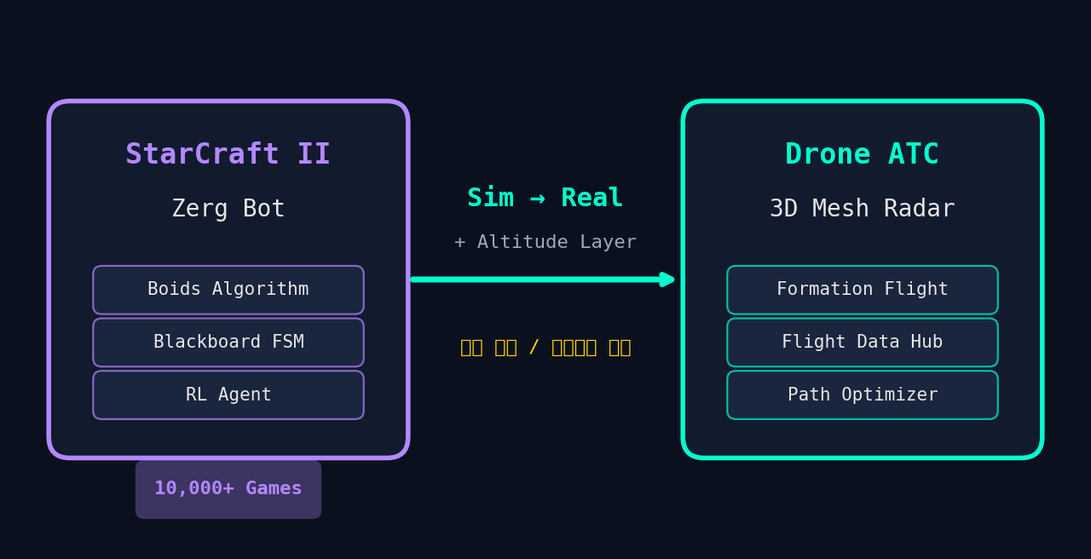
CORE TECHNOLOGY — SIM-TO-REAL
가상의 강화학습 알고리즘을 현실의 드론 관제로 이식하다
STARCRAFT II
DRONE ATC
Boids + FSM + RL
Sim -> Real
Formation + Timer + Alert
+ Altitude
10,000+ 게임 검증
3D Mesh Radar Network
SC2 Component | Drone ATC Mapping | 전이 방법론
Boids Algorithm (군집 이동) | Formation Flight Control | 1:1 구조 매핑
Blackboard (중앙 상태 관리) | Flight Data Hub | 1:1 구조 매핑
Authority Mode (우선순위 체계) | ATC Priority Levels | 1:1 구조 매핑
IntelManager (정보 수집/탐지) | 3D Radar Mesh (Sensor Fusion) | 적응형 파라미터 튜닝
RL Agent (강화학습 의사결정) | Adaptive Path Optimization | 적응형 파라미터 튜닝
SWARM-NET
04 / 08
Notes:
이 거대한 시스템을 통제하는 두뇌는 바로 'Sim-to-Real' 기술입니다. 저는 이 알고리즘을 스타크래프트 2의 저그 봇(Zerg Bot) 군집 제어 강화학습 모델에서 발전시켰습니다. 1만 번 이상의 시뮬레이션으로 검증된 군집의 자율 산개 및 진형 유지 로직을, 3D 공간의 물리적 변수와 안전 제약을 보정하여 실제 드론의 Flight Controller(비행 제어기)로 직접 이식했습니다. 게임의 AI가 현실의 공역 관제 로직으로 재탄생한 것입니다.

Slide 5
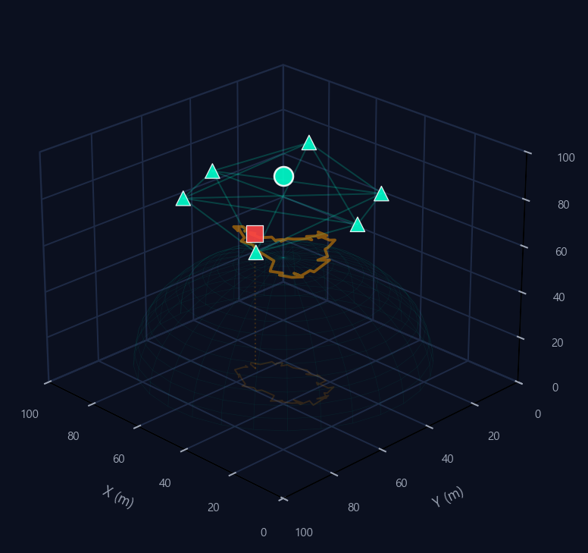
3D LIVE SIMULATION
사각지대 없는 3D 입체 스캔 및 실시간 좌표 추적
PHASE 01
PHASE 02
PHASE 03
PHASE 04
Mesh 형성
탐지 & 식별
타이머 & 추적
경고 & 퇴각
>
>
>
6대 드론이 육각형 대형으로 레이더 돔 전개
RF 스캔 -> MAC 추출 -> DB 등록 -> 허가 검증
삼각측량으로 X,Y,Z 실시간 위치 + 카운트다운
2분 전 경고 -> 강제 복귀 -> 에스코트
3D 인터랙티브 관제 시뮬레이터
실시간 Fleet 통제 대시보드
Web 기반 Three.js 렌더링 엔진
React 18 아키텍처 기반
Three.js 렌더링 · 3D 궤도 제어 · 실시간 모니터링
SVG 레이더 시각화 · Fleet 추적 엔진
SWARM-NET
05 / 08
Notes:
이 복잡한 로직이 실제 관제 환경에서 어떻게 작동하는지 Web 기반 3D 인터랙티브 시뮬레이터로 구현했습니다. 보시는 바와 같이 레이더망에 진입한 유저 드론은 즉시 고유 식별자가 부여되고 3D 좌표가 추적됩니다.

Slide 6
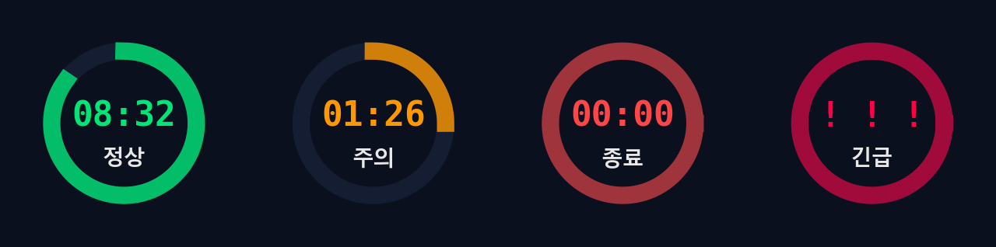
REAL-TIME CONTROL DASHBOARD
타이머 기반 자동화 관제 및 퇴각 통제
정상 비행
시간 임박
비행 종료
긴급 프로토콜
잔여 시간 > 3분
잔여 시간 < 2분
잔여 시간 = 0
미응답 30초 초과
08:32
01:26
00:00
! ! !
Heartbeat ACK 정상 수신
Push 알림 자동 전송
강제 복귀 명령 발령
물리적 에스코트 관제 강제 개입
SWARM-NET
06 / 08
Notes:
관제 대시보드는 이를 자동화하여 체공 시간을 관리합니다. 시간이 임박하면 주의 알림이 전송되고, 허가된 시간이 초과되면 붉은색 경고와 함께 조종자에게 강제 복귀 명령이 발령됩니다. 중앙 서버와 드론 간의 지연 없는 통신(Low Latency)으로 이 모든 과정이 이루어집니다.

Slide 7
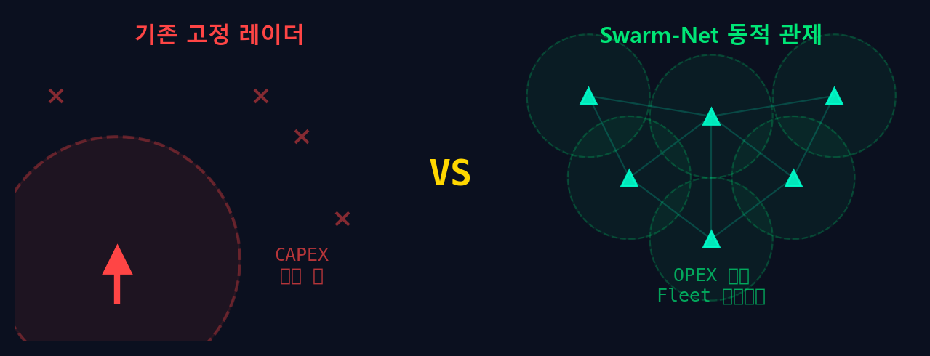
EXPECTED IMPACT & APPLICATIONS
지형에 구애받지 않는 이동식 관제 인프라
항목 | 기존 방식 | Swarm-Net
탐지 범위 | 고정 레이더 반경 내 | 군집 이동으로 동적 공역 커버
배치 시간 | 인프라 설치 수 개월 | 드론 출격 수 분 내 전개
비용 구조 | CAPEX 수억 원 (고정 설비) | OPEX 중심 — Fleet 유지보수
유연성 | 고정 위치, 재배치 불가 | 실시간 공역 재구성
확장성 | 추가 기지국 필요 | 드론 추가 투입으로 즉시 확장
체공 지속성 | 해당 없음 (고정 설치) | Relay Rotation + Tethered 운용
군사 야전
불법 드론 차단
신속 방어망 구축
공항/시설 보안
재난 현장
드론 쇼 안전
긴급 공역 통제
충돌 방지
UAM 공역
농업 방제
복층 비행로 관리
구역 진입 제한
SWARM-NET
07 / 08
Notes:
군사 통신이나 야전 작전 구역, 재난 현장처럼 인프라가 없는 곳에서 Swarm-Net은 이동식 관제탑으로서 압도적인 성능을 발휘합니다.
물론 군집 드론의 짧은 배터리 타임이 약점으로 지적될 수 있습니다. 이를 극복하기 위해 핵심 통신 노드는 지상에서 직접 전력을 공급받는 '유선 테더링(Tethered)' 방식으로 전개하고, 주변 노드들은 그룹을 나누어 '교대 비행(Relay)'하는 프로토콜을 도입하여 24시간 끊김 없는 관제망을 유지하도록 설계했습니다.

Slide 8
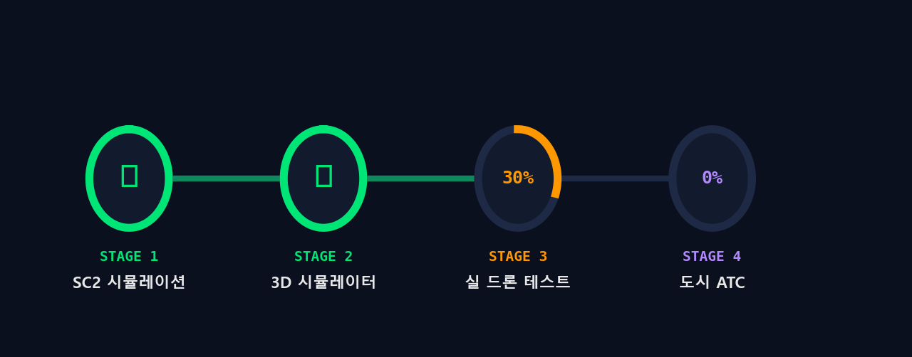
CONCLUSION & ROADMAP
안전하고 체계적인 하늘의 미래, Swarm-Net이 만들어갑니다
STAGE 1
STAGE 2
STAGE 3
STAGE 4
SC2 시뮬레이션
3D 시뮬레이터
실 드론 테스트
도시 스케일 ATC
10,000+ 게임 검증
파라미터 2D->3D 적응
5대 편대 비행 검증
100+ 드론 관제 시스템
COMPLETED
COMPLETED
NEXT PHASE
VISION
THANK YOU
Q & A
SWARM-NET
08 / 08
Notes:
드론은 이미 배송과 모빌리티(UAM)의 영역으로 진입했습니다. 이제 하늘은 방치된 공간이 아니라, 안전하고 유연하게 통제되는 새로운 인프라여야 합니다.
가상의 군집 제어 AI를 현실의 공역 관제 솔루션으로 끌어낸 Swarm-Net이 그 기준을 제시할 것입니다. 경청해 주셔서 감사합니다. 질문 받겠습니다.

